Slide 1
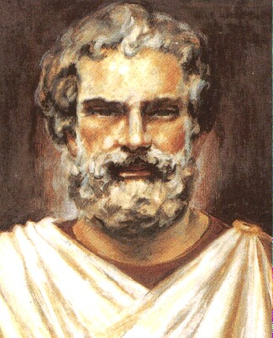
Táles
Viktória Kisterová I.OA

Slide 2
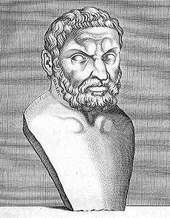
Obsah
Kto bol Táles?
Životopis
Citáty
Tálesova veta

Slide 3
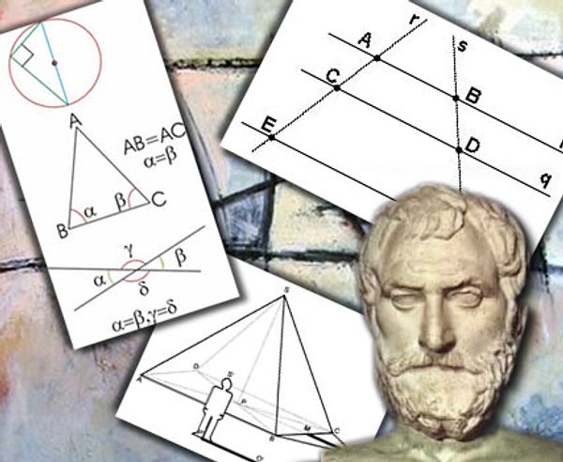
Kto bol Táles?
prvý európsky vedec
starogrécky presokratický filozof, matematik, astronóm, štátnik a inžinier, prvý predstaviteľ milétskej školy
zakladateľ tzv. iónskej filozofie, jeden z legendárnej siedmich mudrcov

Slide 4
Životopis
(* cca 624 pred Kr. – † cca 546 pred Kr.)
za rodičov mal aristokratov menom Examyas a Cleobulina
oženil sa, mal syna
zomrel na dehydratáciu, keď sledoval gymnastickú súťaž

Slide 5
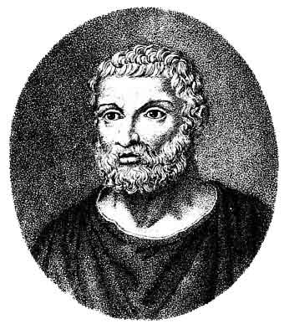
Citáty
Život sa podobá knihe. Blázon v nej listuje letmo, zatiaľ čo múdry pri čítaní premýšľa, pretože vie, že čítať môže iba raz.
Istota všetko zruinuje.
Neber od otca, čo je zlé.

Slide 6
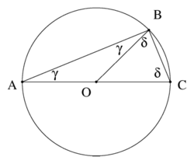
Tálesova veta
Množina vrcholov pravých uhlov všetkých pravouhlých trojuholníkov s preponou AB je kružnica s priemerom | AB |, okrem bodov A a B.

Slide 7
Ďakujem za pozornosť! ☺

Slide 8
Použité zdroje:
http://cdn0.sempretops.com/wp-content/uploads/tallles.jpg http://www.slavnecitaty.eu/autor/tales http://sk.wikiquote.org/wiki/T%C3%A1les
http://www.biografiasyvidas.com/biografia/t/fotos/tales.jpg
http://sk.wikipedia.org/wiki/Táles
http://referaty.atlas.sk/prakticke-pomocky/zivotopisy/36447/tales
http://sk.wikipedia.org/wiki/Tálesova_veta
http://www.zones.sk/studentske-prace/osobnosti-zivotopisy/118-tales-z-miletu/
http://obviousmag.org/archives/2008/01/os_grandes_geni.html
http://sk.wikipedia.org/wiki/Táles

